Slide 1

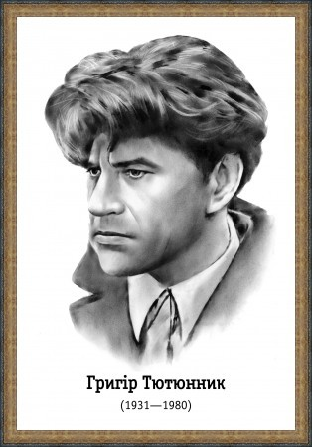
Григір Тютюнник. Коротко про письменника. “Дивак”

Slide 2
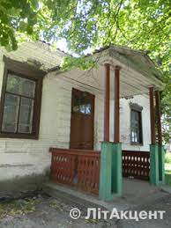
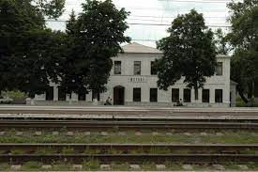
Після арешту батька взяв до себе Григора батьків брат Филимон Васильович Тютюнник, які проживали на станції Щитове Луганської області... Він і його дружина вчили й виховували його, були хлопчику за батьків. Вони обоє працювали в школі. Дядько був бухгалтером, тітка вик­ладала українську мову й літературу.

Slide 3
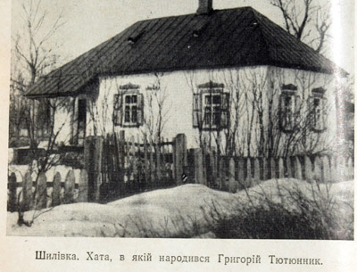
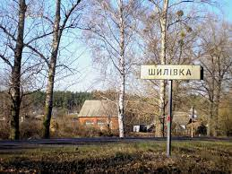
Г. Тютюнник народився на Полтавщині у селі Шилівка 5 грудня у 1931 року в селянській родині.
Хата Ївги Федотівни Буденної, матері Григора

Slide 4
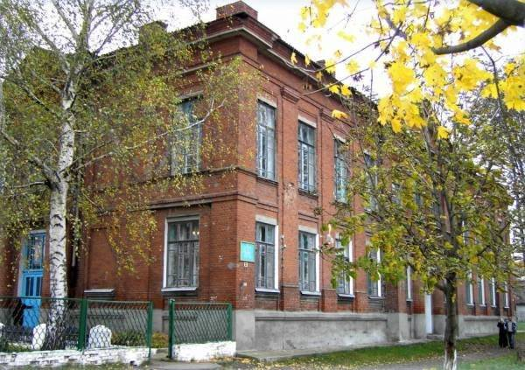
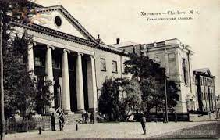
Після демобілізації пішов у восьмий клас,а потім у десятий вечірньої школи. Школу він закінчив на Донбасі в російськомовному класі, потім навчався у Зінківському училищі. П'ять щасливих років навчався «в університеті на філологічному факультеті Харківського університету, деякий час працював учителем на Донбасі.

Slide 5


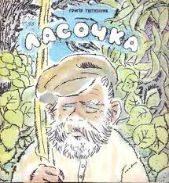




Героями багатьох його творів є діти, природа. Це такі твори «Ласочка», «Степова сторожка», «Степова казка», «Громовик», «Дивак».

Slide 6
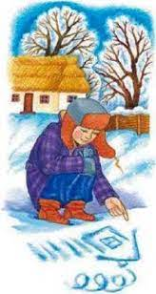
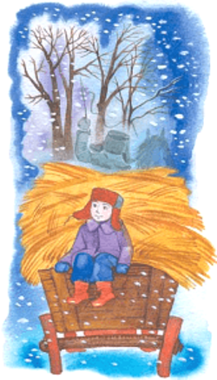
"Незакінчене речення":
Як ви розумієте назву оповідання Григора Тютюнника "Дивак"?
Словникова робота.
Дивак - той, хто викликає здивування.

Slide 7
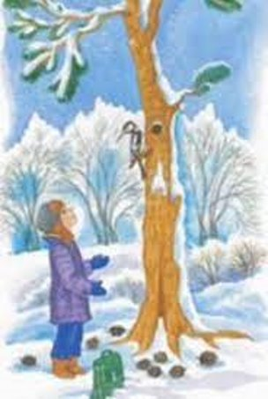
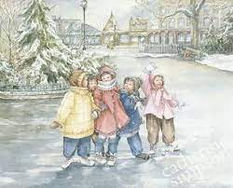
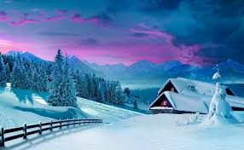
Технологія «Мікрофон»:
1) Яка пора року зображена у творі?
2) Куди вирушив Олесь зимового ранку?
3) Яка стежка була зручніша для Олеся?
4) Як хлопець сприймав снігову природу?
5) Чому Олесь не поспішав до школи, а багато часу перебував на природі, спостерігаючи за нею?
6) Чому школярі не сприймали Олеся?
7) Чим можна пояснити його самотність?
8) Як дядьки із села охарактеризували Олеся?
10) Як дід Прокіп пояснив онуку слово «дивак»?
11) Чим пояснити песимістичний настрій діда щодо подальшої долі Олеся?
12) Чому хлопчик втік зі школи?

Slide 8
Домашнє завдання:
Дочитати оповідання

